Slide 1
Endpräsentation ComPic
Christopher Berg
David Wenkemann
Dr. Avemarg, PRG3, WS1617
Notes:
david

Slide 2
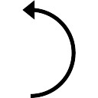
Was bisher geschah...
Projektidee
UML
Verbesserung der Klassen/Funktionen
Verbesserung des UML‘s
in Doku einpflegen

Slide 3
Was wurde bisher erreicht: Meilensteine
Grundlegende Funktionalität sichergestellt
„Finalisierung“ der Klassenstruktur (Änderungen möglich)
Finalisierung UML-Diagramm
Interfaces klar definiert
Großteil der Funktionen gecoded

Slide 4
Lessons learned
Näher am UML programmiert
Regelmäßige Team-Meetings
Interfaces/Schnittstellen klar abgesprochen
Dokumentation nebenbei mitgeführt

Slide 5
Aktueller Stand: Idee
Website auf die ein User Bilder hochladen kann
Andere User wählen zwischen zwei Bildern gleiche Kategorie
Bilder können kommentiert werden etc.
So ergibt sich ein Rankingsystem

Slide 6
Aktueller Stand: Klassen
4 Klassen: 2 Datenklassen, 2 Controllerklassen, 1 Main
Mainklasse startet das Programm und ist zum Testen da
Main greift auf Controllerklassen zu
Controller holen sich Informationen von Datenklassen

Slide 7
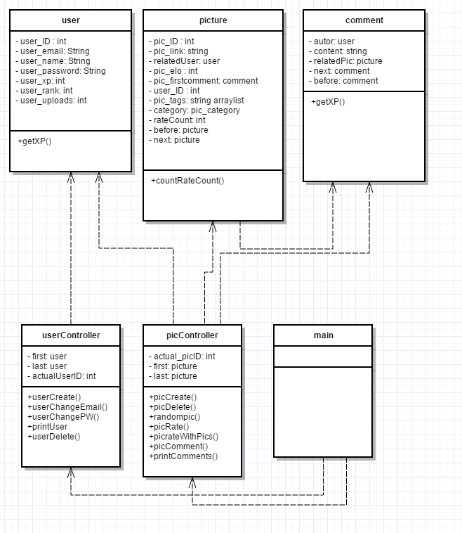
UML-Diagramm

Slide 8
Ausblick...
Letzte Funktionen coden
Letzte Tests erstellen
Dokumentation beenden
Features hinzufügen
Projekt finalisieren

Slide 9
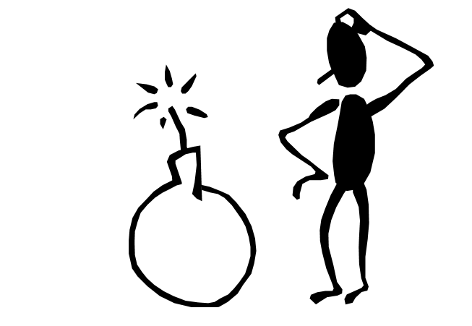
Fragen?
Denken Sie daran: Unklarheiten sind zickende Teitbomben...

